Slide 1
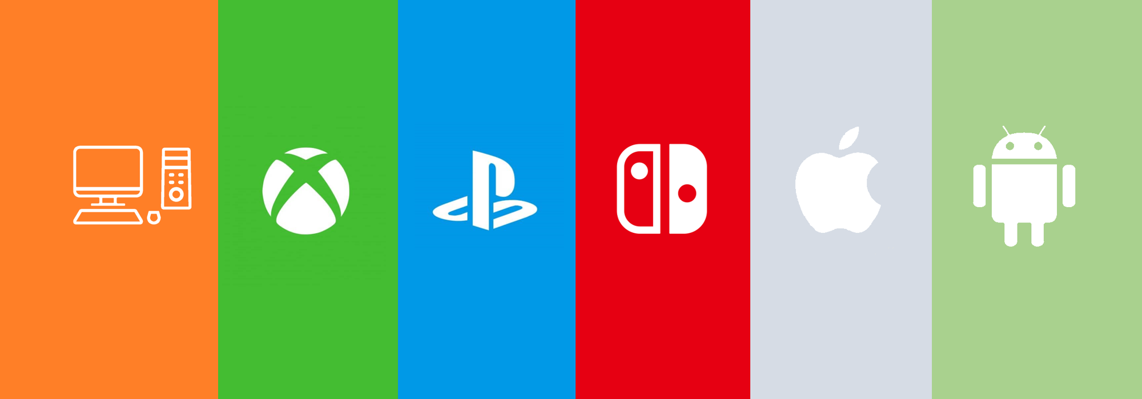
플랫폼 별 사용자 경험을 고려한 크로스 플랫폼
부제: 보조 시스템과 개발에 필요한 사항을 정의 하기
크로스 플랫폼 플레이 분석서
작성자 김광현

Slide 2
작성의도
최근 클라우드 게임 서비스가 대두 되면서 크로스 플랫폼(크로스 플랫폼 플레이)을 염두에 두고 많은 게임이 제작 되거나 출시 되고 있다.
크로스 플랫폼을 지원 하는 것은 PC와 모바일로 나눠진 국내 시장에서 양측 유저를 모두 하나의 게임으로 끌어들여 유저에게 편의성을 제공하고 게임의 범위를 확대 할 것이다.
향후 클라우드 서비스가 대중화 될 경우 기기의 제약이 약해지고 인터페이스, 게임 플레이 등을 개발 시 두 가지 이상의 플랫폼을 고려하고 만들어 지는 경우가 많을 것이다.
출시 된 게임 중 크로스 플랫폼을 지원 하는 게임을 분석 하여 개발에 필요한 사항을 요소로 정리하려 함.
목차
크로스 플랫폼 게임 분석 – 포트나이트
현재 가장 먼저 거의 모든 플랫폼에 대해 크로스 플랫폼 플레이를 지원하는 포트나이트를 위주로 어떠한 방식으로 크로스 플랫폼을 지원 하는지 분석합니다.
이외 사례 및 분석 정리
포트나이트와 장르적으로, 크로스 플랫폼 지원 방식이 다른 사례를 분석 합니다.
개발 시 고려 사항 정의
실질적으로 개발에 필요한 요소를 정의하고 이유와 플랫폼 별, 장르 별 차이점에 대해 다룹니다.
요약 및 정리
문서의 전체적인 내용을 요약합니다.

Slide 3
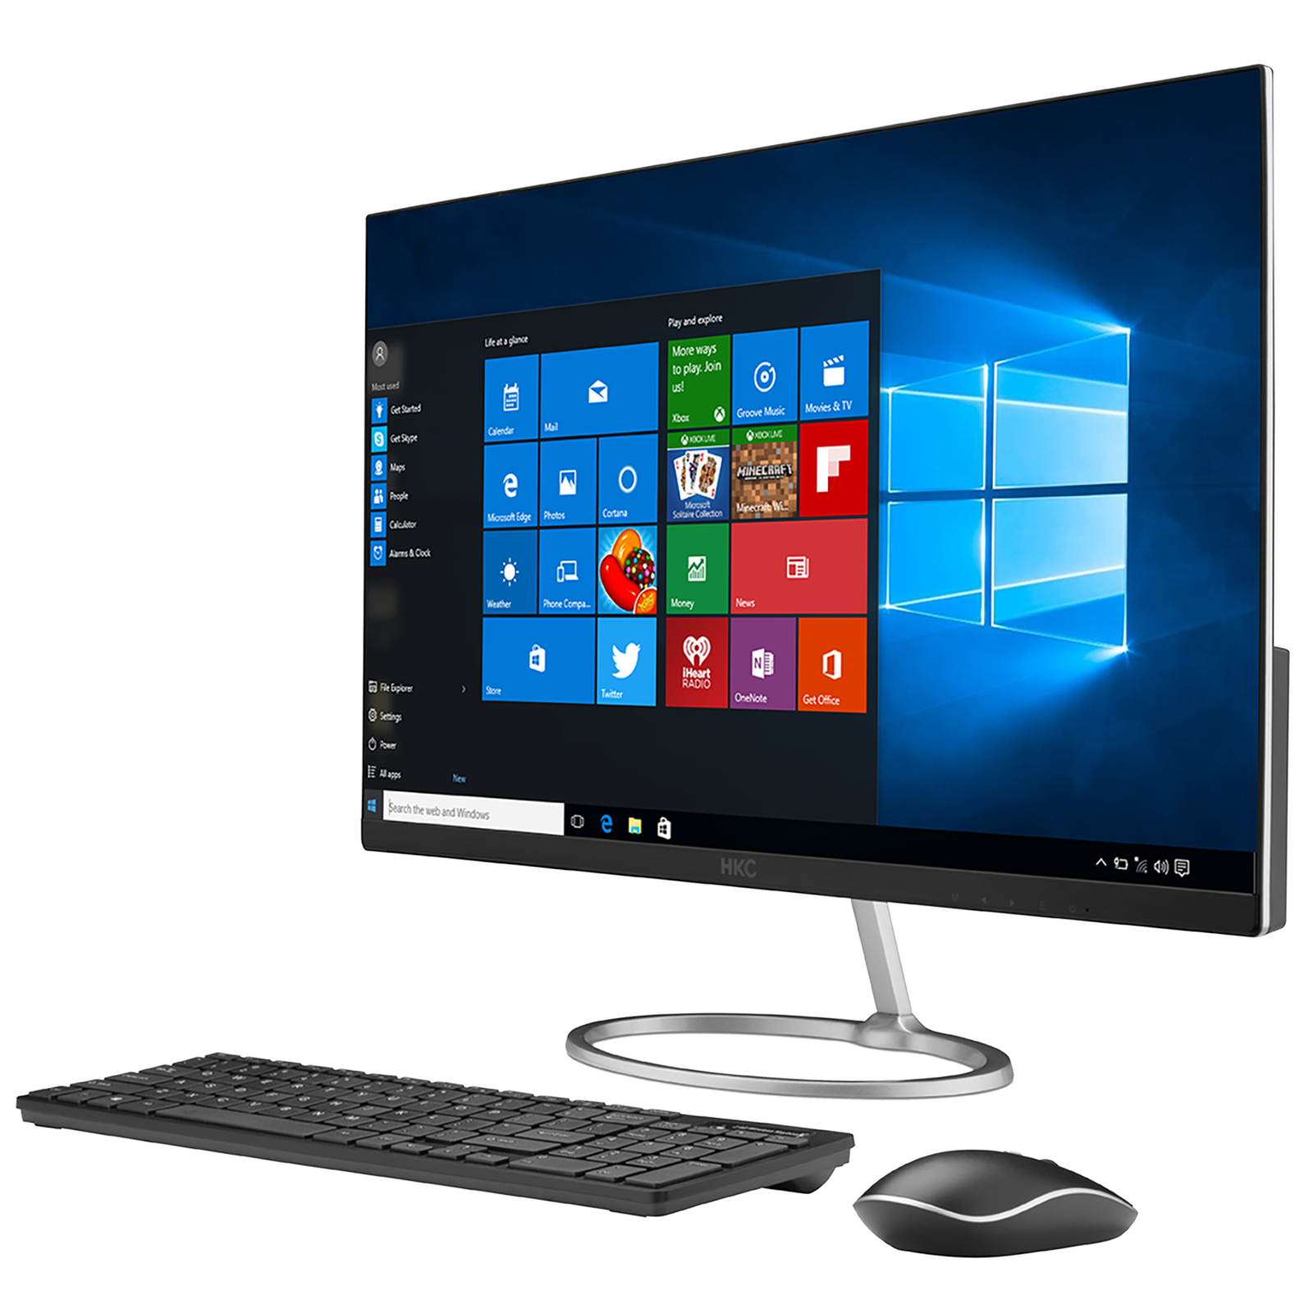
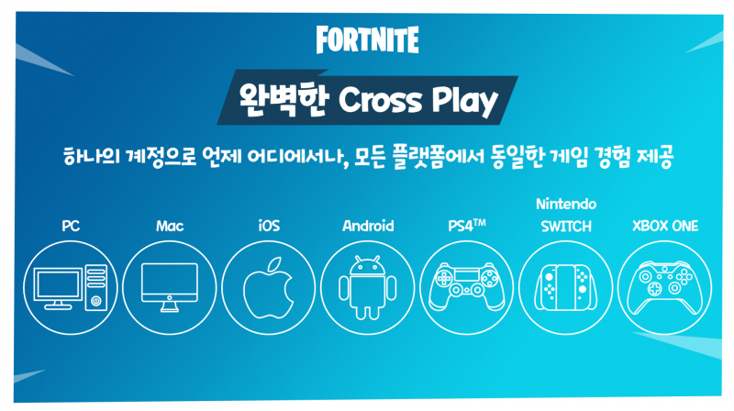



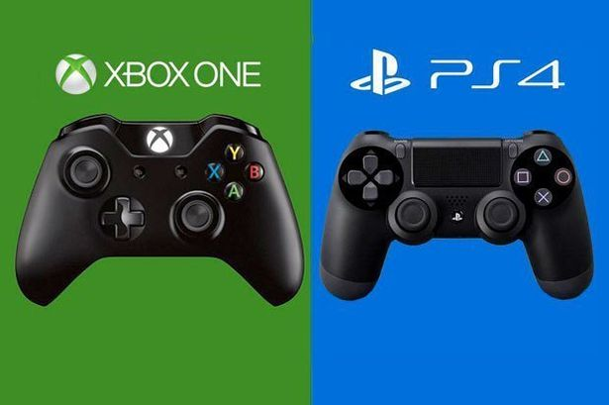
해당 문서에서 크로스 플랫폼의 정의
멀티 플랫폼은 여러 플랫폼에서 동일한 게임을 출시 하는 것을 이야기 함. 이때 매치 메이킹 등 유저층이 각 플랫폼 별로 한정 돼었다. 해외의 경우 콘솔과 PC, 국내의 경우 모바일 양대 OS, PC로 출시 하는 게 보통이었다.
크로스 플랫폼은 기존 멀티 플랫폼을 포함 하는 개념으로, 크로스 플레이를 포함 하는 경우를 말함. 주로 다른 사람들과 매치-메이킹을 사용하는 대전 게임이나, RPG에 적용 했다.
크로스 플레이는 이 두 가지 이상의 플랫폼에서 동일한 게임을 플레이 할 수 있는 것으로 서로 다른 플랫폼의 이용자일지라도 같은 서버, 같은 세션 환경에서 플레이 가능하다.
사용자 관점에서 의의
편의성: 언제 어디서나, 어떤 하드웨어, OS에서도 동일한 게임을 플레이 할 수 있다.
개발자 관점에서 의의
- 유저 확보: 시간과 장소, 플랫폼의 제약이 줄어 더 많은 유저의 유입을 기대.
Multi-Platform
Cross-Platform
Some Game
PC 유저 매치 그룹
PC.ver
모바일 유저 매치 그룹
Mobile.ver
콘솔 유저 매치 그룹
동일한 매치 그룹
Console.ver

Slide 4
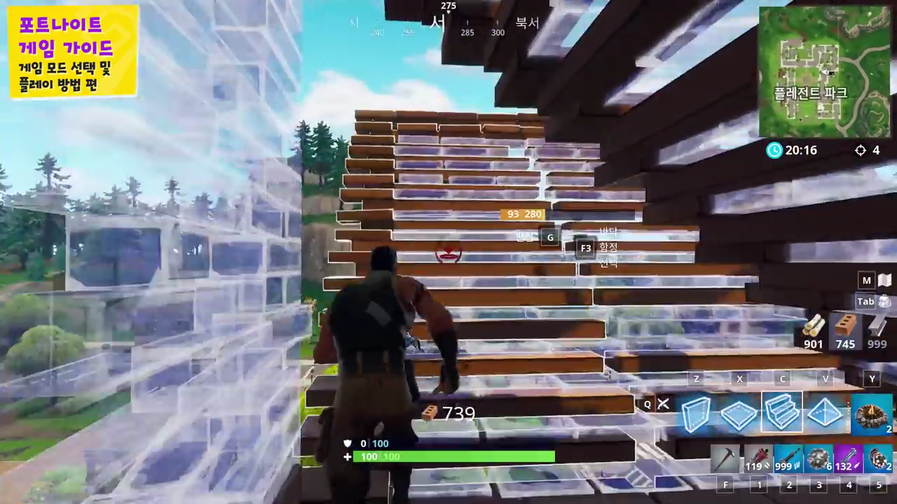
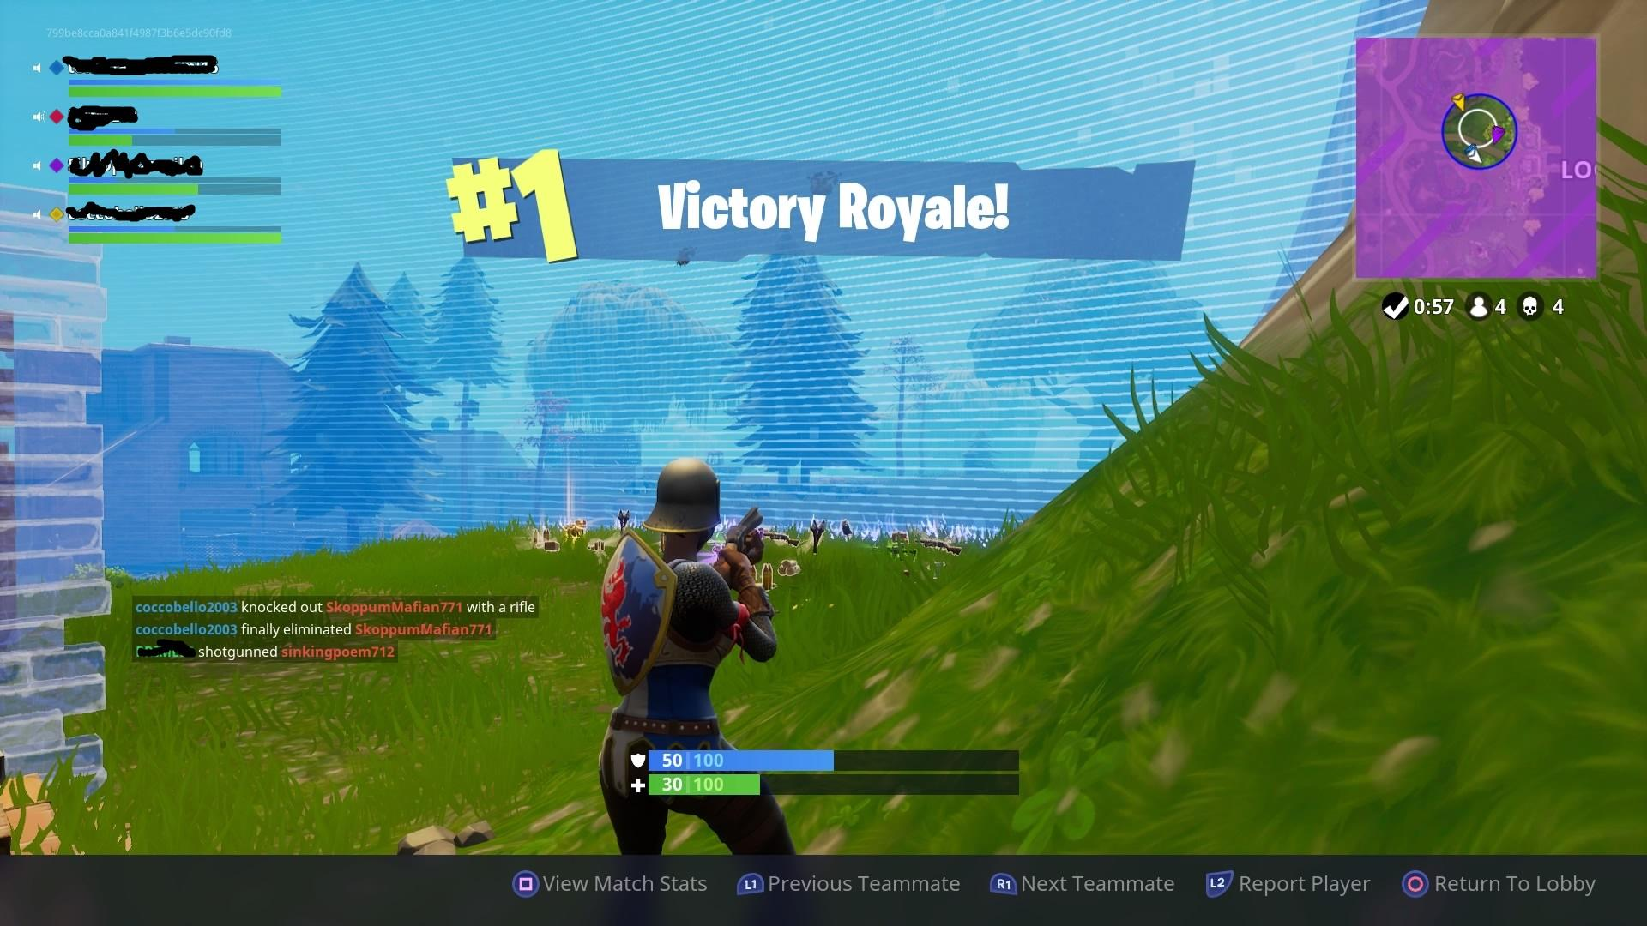
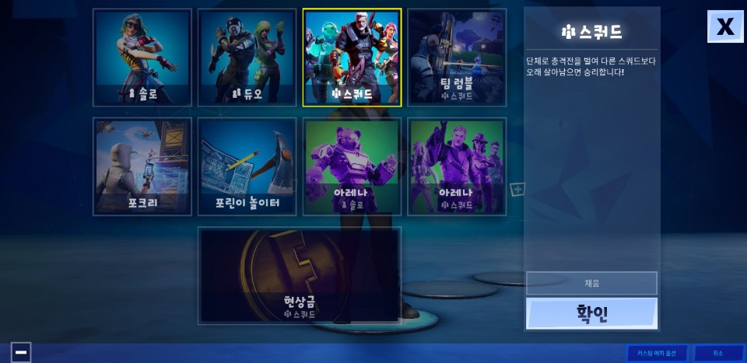
포트나이트의 크로스 플랫폼 플레이 지원 분석
게임 플레이 요약
최대 100명의 플레이어가 하나의 맵에서 얻는 무기, 아이템을 활용. 건설, 사격 등으로 적 플레이어 제거.
재료 아이템으로 구조물을 생성 하는 창의적인 플레이가 가장 큰 특징인 게임.
이름 | 포트나이트 | 장르 | TPS/배틀 로얄
이용자 | 2억5천명(추정) | BM | 배틀패스, 코스튬
설명 | 현재 PC, XBOX, Play Station, Nintendo Switch, Android, IOS 등 플랫폼에서 크로스 플랫폼을 지원 하고 있다.
ㄴ
ㄴ
벽이나 건물을 건설하는 빌딩 액션이 있는 배틀로얄
포트나이트는 왜 크로스 플랫폼을 지원 하는가?
매칭 유저 확보: 배틀로얄 장르의 특성
포트나이트는 하나의 경기에 최대 100명의 인원이 필요한 게임. 한 게임 당 필요한 유저의 수는 많고, 이벤트, 신규 콘텐츠가 추가 되면 또 매칭이 쪼개지는 등. 많은 유저가 필요하다.
이때 실력 기반 매칭 시스템으로 양질의 경기를 제공하기 위해선 다양한 실력 수준의 유저를 많이 확보 할 수 록 매칭의 질이 향상 됨.
매치 당 100명, 신규 콘텐츠가 추가 될 때 마다 매치-메이킹이 나눠진다.

Slide 5
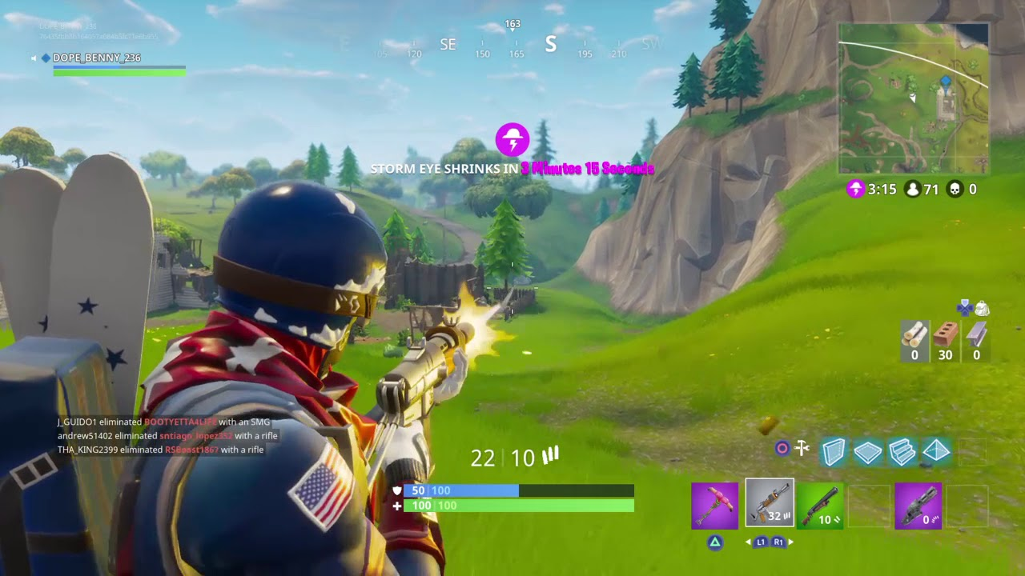
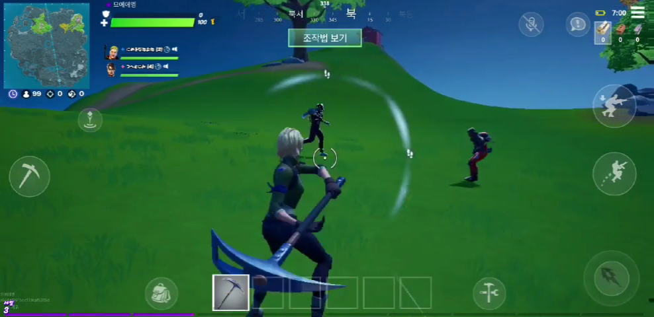
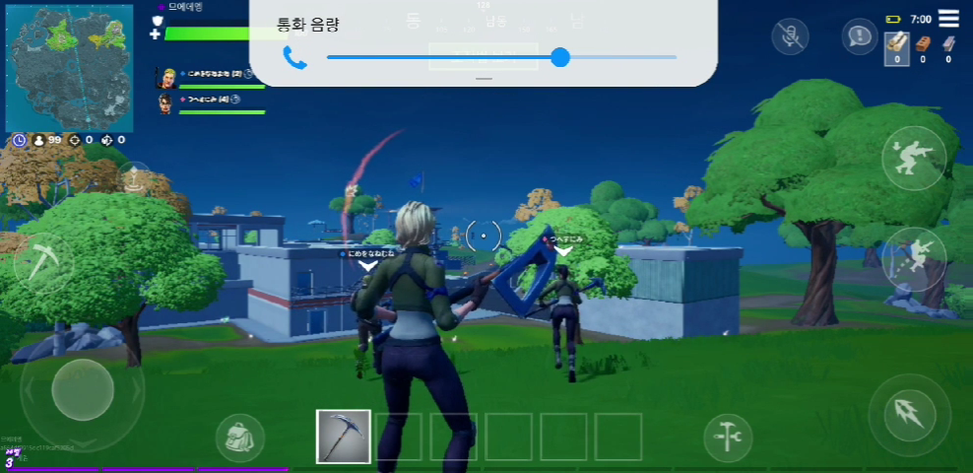
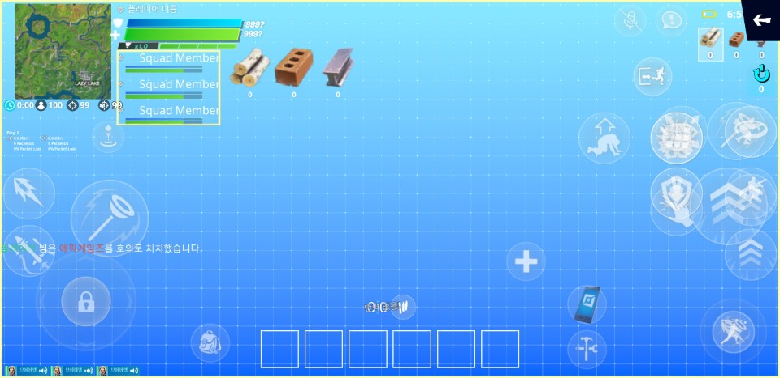
포트나이트의 플랫폼 별 보조 시스템
플랫폼 | 보조 시스템
PC | 없음
Console | 조준 보조 시스템
Mobile | 조준 보조, 사운드 시각화, UI 편집 시스템
조준 보조 시스템(aim assist)는 콘솔이나 모바일에 적용 되며, 조준점으로 부터 일정 거리의 적 캐릭터를 자동으로 조준하도록 도와주는 시스템이다.
→ 입력 기기 숙련도가 게임에 주는 영향이 불쾌하다고 느끼지 않을 정도로 조절함.
사운드를 시각화해 UI로 출력함.
소리의 방향과 종류(발소리, 건설 액션, 발포음) 등을 구분하여 화면에 표시한다.
모바일 특성 상 이용 장소나 환경에 따라 사운드를 활용 하기 힘들 수 있다.
배틀로얄, TPS 장르의 특성 상 사운드는 적의 위치를 파악 하는 중요한 요소이기 때문
모바일 기기의 한계를 보완하고, 기존 사용 플랫폼인 PC나 콘솔과 비슷하게 만들어 주기 위한 보조 장치.
UI 편집 기능
유저가 직접 버튼의 위치를 변경 할 수 있는 기능이 있다.
모바일 FPS 장르의 게임에서는 현재 정형화된 조작법이 있지만 유저마다 선호하는 조작법이 다르다.
http://hobbyissue.co.kr/news/view/14103

Slide 6
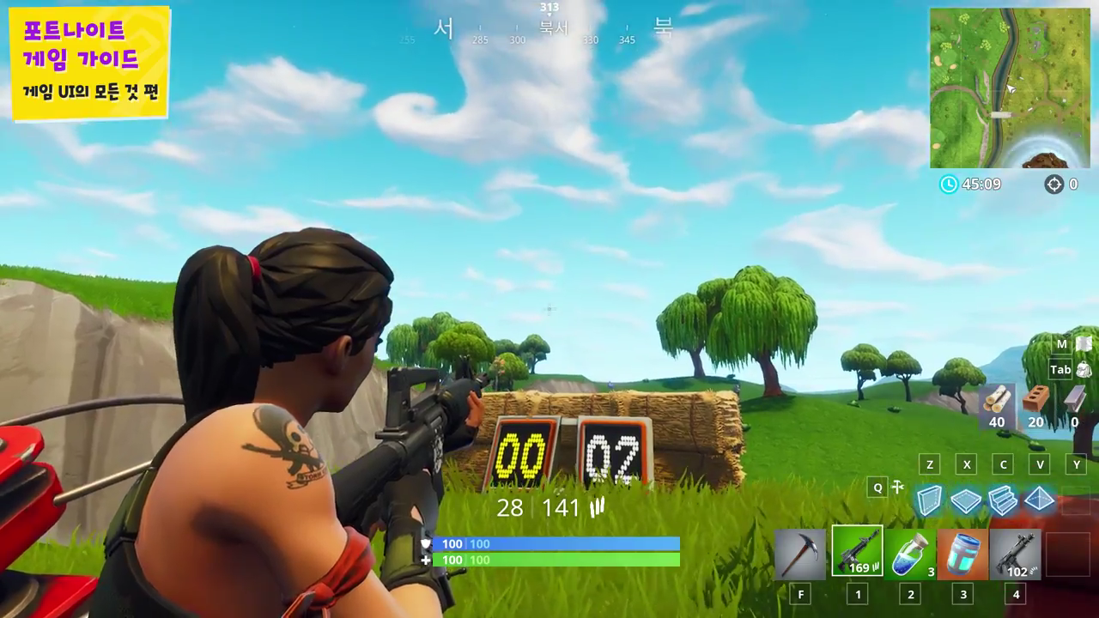
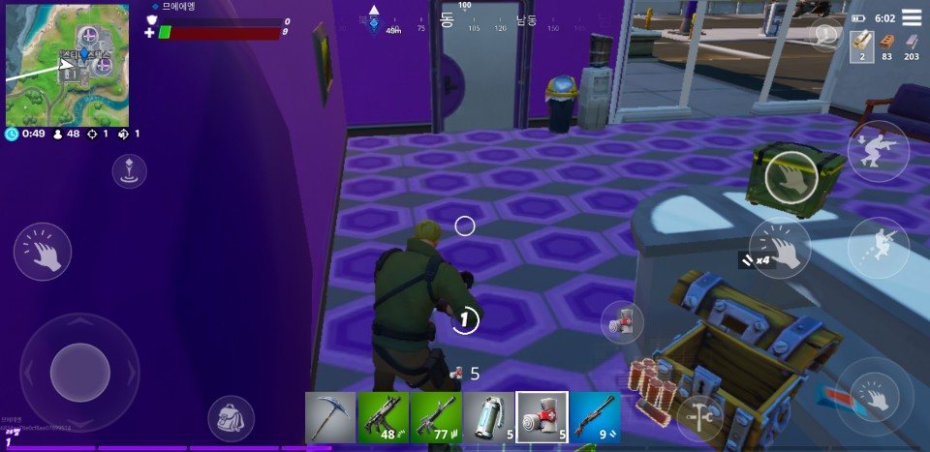
포트나이트 PC와 모바일 UI 비교
PC
1
1
3
2-2
2
3
2-1
ㄴ
NO | 이름 | 기능 | 설명
1 | 미니맵 | 전체 맵에서 캐릭터의 위치를 표시함
2 | 장착 아이템,건설 재료 | 버튼 가이드와 착용 중인 아이템 표시
2-1 | 착용 아이템 | 착용 중인 아이템을 교체하거나 사용.
2-2 | 건설 재료 | 획득한 건설 재료의 수 확인
3 | 체력/보호막 | 캐릭터의 체력을 표시함.
모바일에선 UI가 입력 하는 버튼의 위치가 되므로 기존에 마우스, 키보드로 하던 조작을 기존 UI에 통합 하거나 새로운 버튼을 배치함.
화면 좌측에는 이동, 우측에는 상호작용이나 발사, 사용 등. 타 모바일 FPS와 비슷하게 만들어져 조작이 낯설지 않도록 함.

Slide 7
크로스 플레이 매치 메이킹 방식
포트나이트는 실력 기반 매치 메이킹(SBMM)을 기반으로 한다.
K/D, 생존 시간 등에 실력에 관여하는 지표에 점수를 매기고 점수가 비슷한 유저끼리 매칭.
모든 플랫폼이 하나의 매칭 그룹에 속하고, 어떤 플랫폼인지에 상관 없이 실력에 따라 매칭 된다.
포트나이트에서는 유저의 실력이 낮을 수록 봇(AI)를 포함한 매칭에 속하게 되고, 실력이 상승 할 수록 봇의 수가 감소한다.
매칭 방식 분류
SBMM(Skill based match making) | CBMM(connection based match making)
실력 기반 매치 메이킹 | 연결(지역) 기반 매치 메이킹
비슷한 실력의 유저들 끼리 경기 하게 되어 낮은 실력의 유저라도 높은 실력의 유저에게 일방적으로 패배하는 경험을 감소시킴. | 연결 상태(핑)이 비슷한 유저들 끼리 경기. 불안정한 연결 상태로 인한 불쾌한 경험(1)을 감소시킴.
(1)흔히 ‘하이핑’ 상태에서 일어나는 캐릭터의 순간이동, 넷코드, 렉이 걸리는 등
왜 실력기반 매치 메이킹인가?
다양한 플랫폼의 이용자들을 하나의 그룹에서 매치 메이킹 할 시 입력기기에 따른 차이를 유저들이 인식하고, 이것이 불공정하다고 받아들여 질 수 있다.
포트나이트의 경우 API를 지원해 다른 유저의 경기 기록을 확인 할 수 있었다.
이러한 경험을 경감시키기 위해 포트나이트는 SBMM을 사용하고, 이것을 유저들에게 공지사항 등으로 알려, “공정한 게임을 만들기 위해 노력하고 있다.“는 점을 강조한다.
SBMM에서 실력을 평가하는 지표에서 입력기기에 따라 점수에 가산점수를 두는 것으로 보인다.(이는 공식적으로 인정된 사항은 아니나, 관련 커뮤니티 반응과 통계, 실제 플레이 등으로 추측 한 내용입니다.)
이외 사항: 봇(AI 플레이어) 존재 의의
매칭에 걸리는 시간을 감소시킴.
낮은 실력의 유저들이 게임에 정착하고, 재미를 느끼는 데 도움을 줌.
https://www.reddit.com/r/FortNiteBR/comments/dddw8z/i_play_fortnite_exclusively_on_mobile_i_just_died/

Slide 8
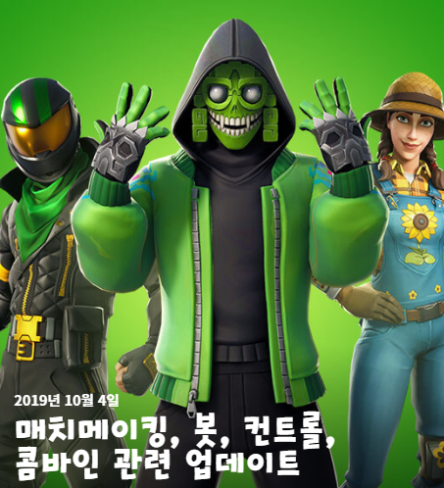
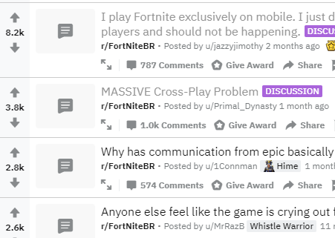

크로스 플레이와 매치 메이킹 관련 사용자 경험
2019년 10월 4일, 매치 메이킹 공지사항 요약
새로운 매칭 방식 (크로스 플랫폼 플레이)로 다양한 입력 장치를 사용하는 유저들을 한 경기에 매칭 하는 것이 불공정 할 수 있는 논의가 유저들 사이에 있다.
그러나 어떤 입력 장치를 사용하든 실력 기반 매치 메이킹이기 때문에 비슷한 실력의 유저를 만날 것이다. 그러니 매치 메이킹 시스템을 다듬는데 더 신경 쓰겠다.
해외권의 대표 커뮤니티 사이트 ‘reddit’ 의 포트 나이트 게시판.
SBMM으로 검색 하면 ‘MASSIVE Cross-Play Problem’ 라는 게시글이 약 4천 개 가량의 추천으로 유저들에게 공감 받은 걸 확인 할 수 있다.
https://www.reddit.com/r/FortNiteBR/comments/dj3cpc/massive_crossplay_problem/
크로스 플레이와 SBMM의 유저 경험.
콘솔(XBOX, PS4 등)을 주로 이용하는 유저들의 경우 키보드/마우스를 사용하는 유저들과 매칭 되는 것에 굉장한 불만을 보이는 경향이 있었다. 이는 유저들이 입력기기에 따른 차이를 의식 한 것으로 보인다.
예를 들어, 모바일 유저가 PC유저에게 패배 했을 때, 긍정적으로 자신의 실력이나 능력에 대해 패배에 대해 받아들이기 보다, 불공정한 경쟁이라고 받아들일 가능성이 높다.
위 사항을 종합 하자면 크로스 플랫폼과 플레이를 구축 하더라도, 사용자의 기존 경험을 고려한 장치가 있어야 한다는 것을 보여준다.
하지만 포트나이트에서는 실질적인 장치는 많이 구축 되어 있다. SBMM, 각 플랫폼 별 보조 시스템 등. 그럼에도 불구하고 주요 커뮤니티에서 다양한 반응이 있는 것은 실질적으로 이것을 불쾌해 하는 경우가 있다는 것이다. (다음 페이지 계속)
https://www.reddit.com/r/FortNiteBR/comments/dddw8z/i_play_fortnite_exclusively_on_mobile_i_just_died/

Slide 9
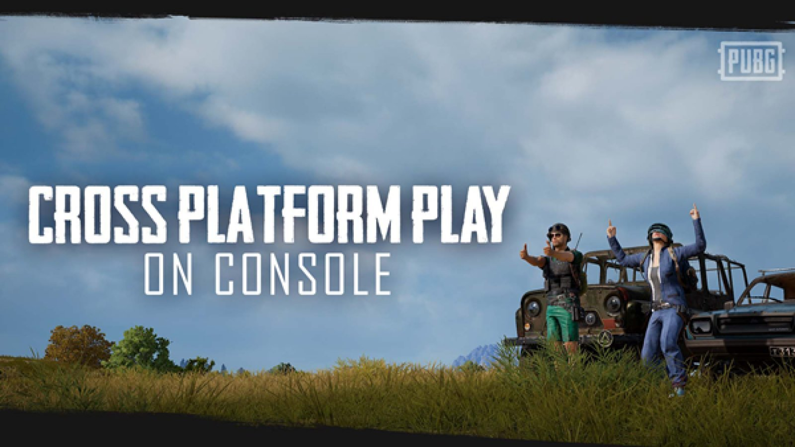
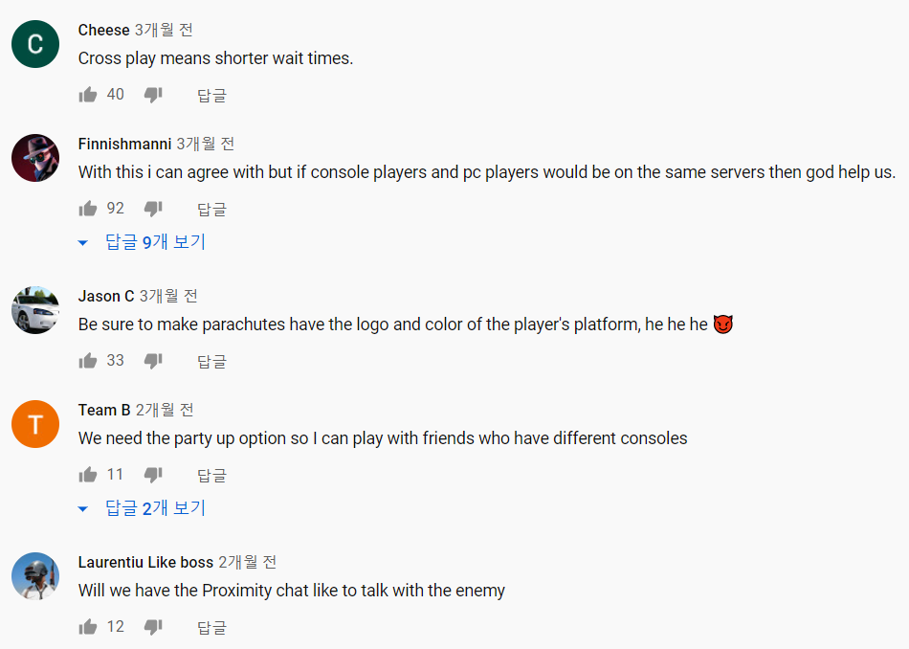
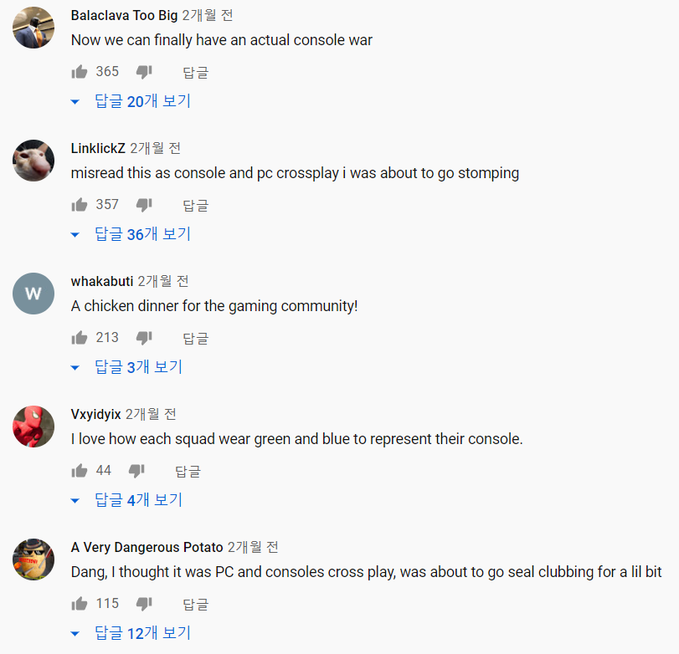
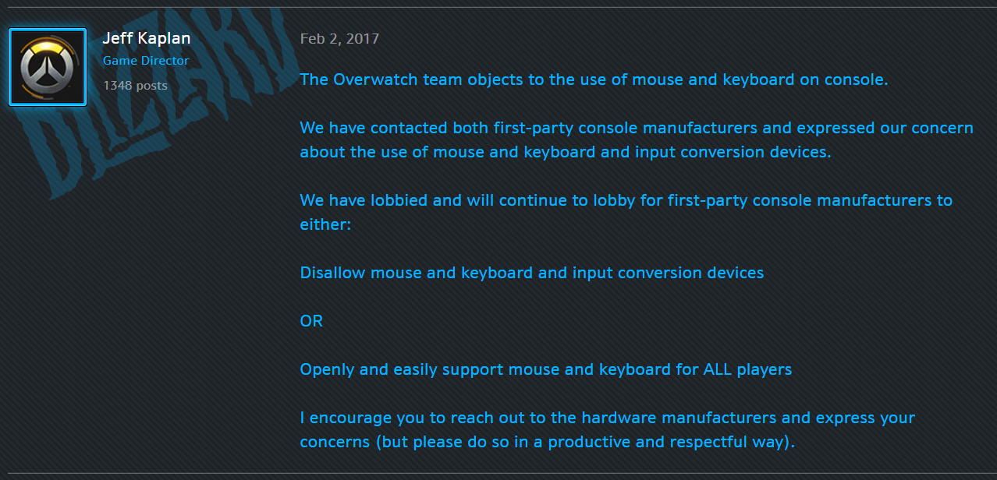

크로스 플레이와 매치 메이킹 관련 사용자 경험
2019.10.01 배틀그라운드 XBOX, PS4 간 크로스 플레이를 지원한다는 영상의 코멘트들의 내용을 요약하자면, “빠른 매칭이 반갑다, PC랑 하는게 아니라 다행.”(1) 등의 반응을 보였다.
요약
https://www.youtube.com/watch?v=1fgC614NG4c
(1)유튜브 영상에서 추천수가 가장 많은 코멘트들을 위주로 요약.
원인 탐색: 콘솔 사용자의 기존 경험.
콘솔 유저들은 기존에도 컨버터 이슈를 (특히 FPS 장르의 게임에서) 자주 겪었다. 컨버터란, 콘솔 기기에 마우스와 키보드를 연결하여 플레이 하는 것들에 말한다. ‘블리자드’ 에서는 직접적으로 이 문제에 대한 입장을 얘기 하기도 했다.(1)
기존 이러한 이슈들에 비추어 볼 때 “콘솔 유저들은 게임패드를 사용하는 유저들 끼리 경쟁 하는 것이 공정하다.” 는 생각을 가지고 있다고 유추 할 수 있다.
운영/관리의 측면에서 컨버터 이슈에 대해 개발사가 어떤 시스템을 구축 했는지, 조치를 취했는 지 잘 알려지지 않아서 일 수도 있다. 하지만 개발 단계에서 부정적인 경험을 완화하는 시스템이 필요하는 것으로 분석된다.
(1) https://news.joins.com/article/21229016 블리자드 컨버터 이슈 공식 입장 관련 기사
https://us.battle.net/forums/en/overwatch/topic/20753235853?page=3#post-58 실제 코멘트 발언 출처(게임 디렉터 제프 카플란)

Slide 10

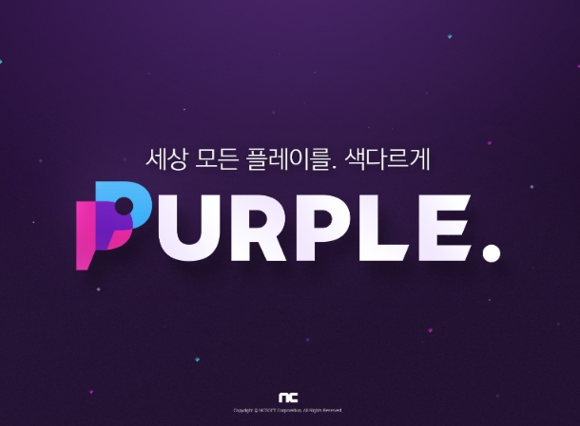
이외 사례 - 리니지2M의 퍼플
개발사인 NCSOFT에서 지원하는 앱. 리니지2M을 PC에서 즐길 수 있게 만들어 준다. 기존의 에뮬레이터(NOX, 블루 스택) 등과 비슷한 기능. 개발사에서 배포 하여 최적화 등에서 더 뛰어남.
PC
모바일
리니지2 PC
퍼플
리니지2M
리니지2M은 모바일 게임을 pc에서도 즐길 수 있게 플랫폼 형태의 앱을 개발 한 것으로 기존과 개발 방식의 차이가 있음.
기존의 크로스플랫폼을 지원 하는 방식은 PC로 개발 된 게임을 모바일에서도 출시, 크로스 플레이를 지원하는 방식이었음.
기존 에뮬레이터(nox, 블루스택)들로 미뤄보아 PC에서도 모바일게임을 플레이 하는 형태가 많았다는 근거가 있었기 때문으로 생각됨.
장점
클라이언트를 PC가 아닌 모바일을 기준으로 개발하기 때문에 상대적으로 PC보다 개발 과정이 수월할 수 있다.
단점
개발력의 여하에 따라 에뮬레이터를 직접 개발 하는 것이 부담 될 수 있음.
모바일 버전을 기반으로 개발 하기 때문에 PC 기반의 크로스 플랫폼 지원 보다 그래픽 등의 포퍼먼스 적 부분에서 최적화 등의 이슈를 겪을 수 있음.

Slide 11
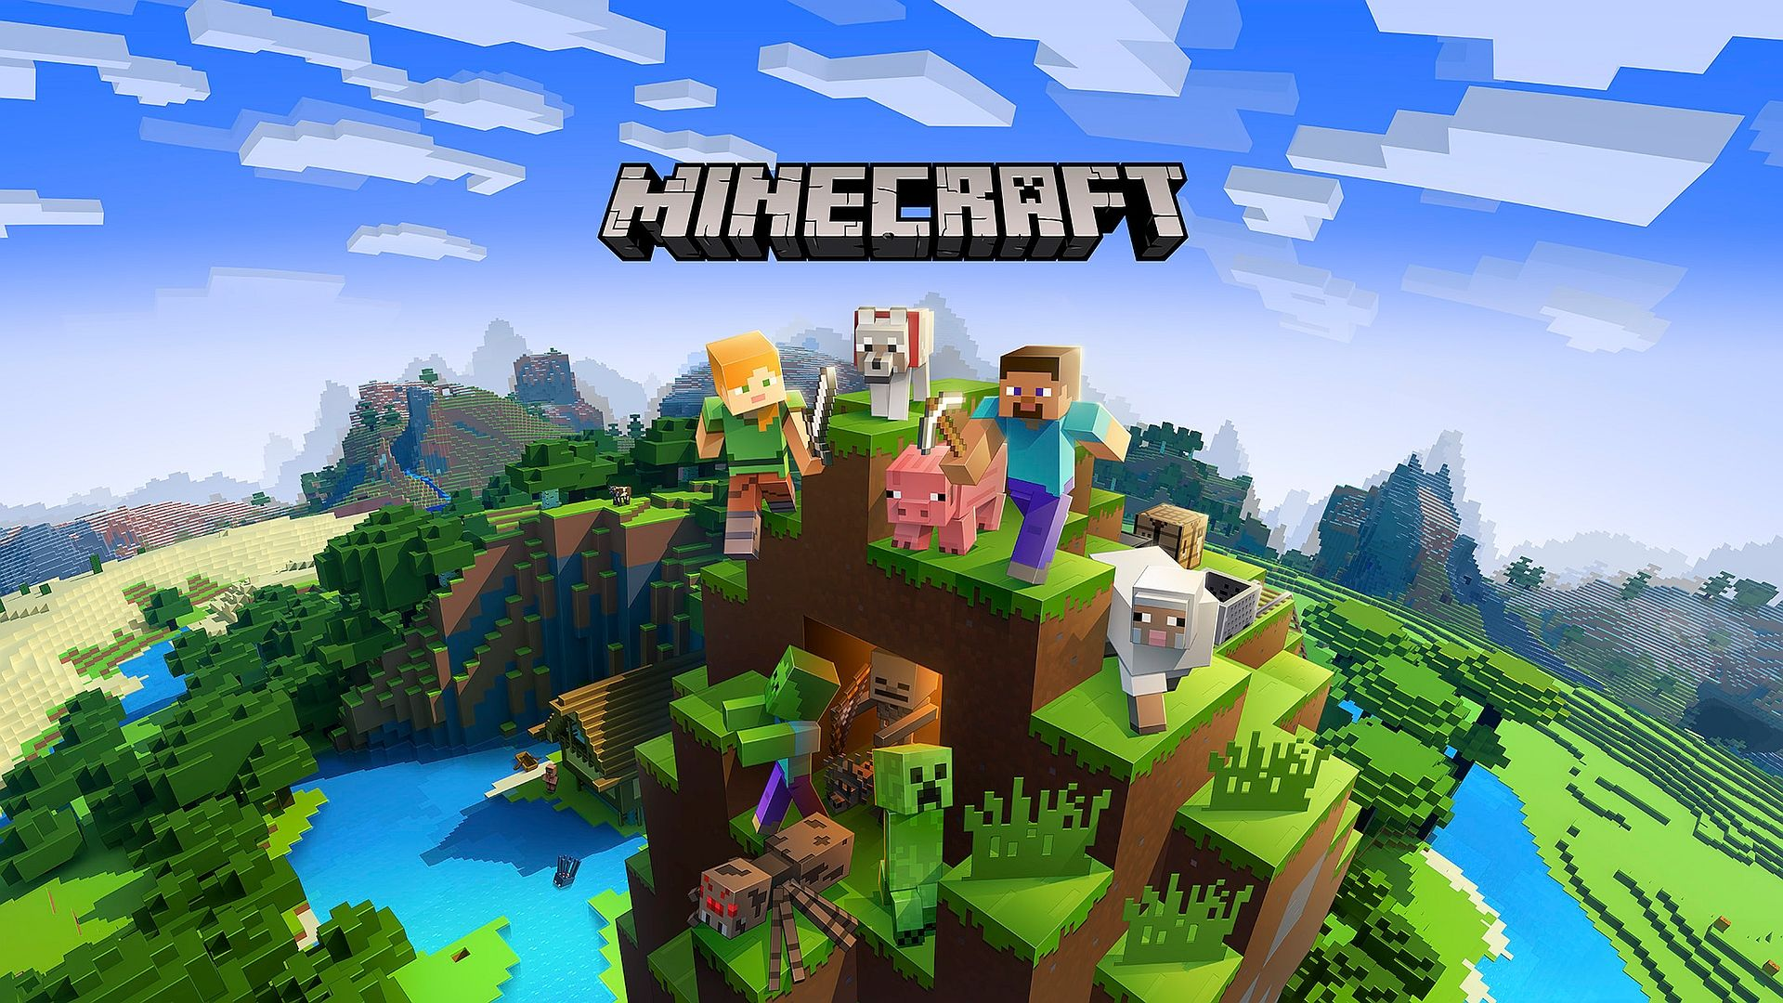
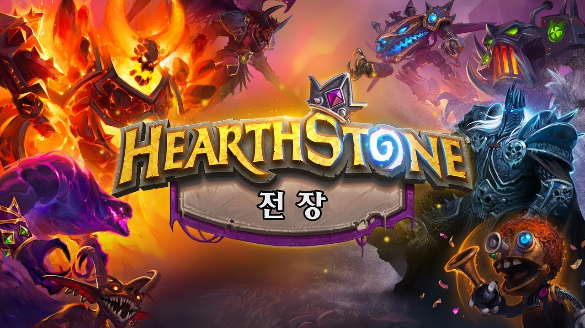
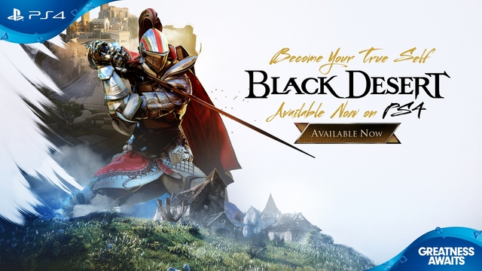
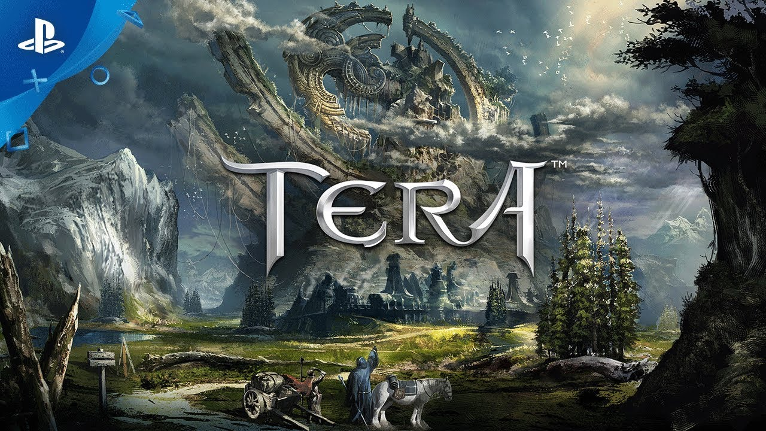
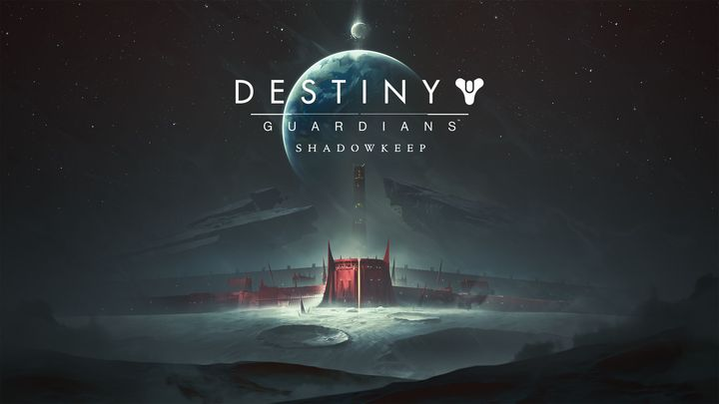
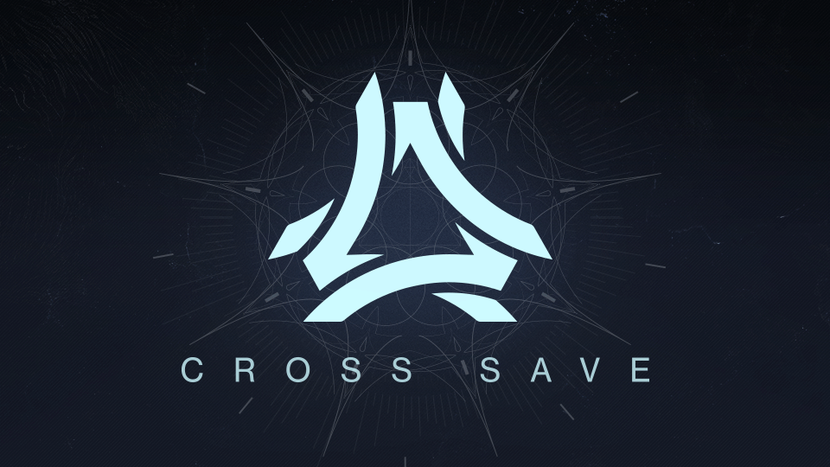
이외 사례
1
2
1
마인크래프트: 최근 PS(소니)가 포트나이트를 시작으로 콘솔 간 크로스 플레이를 적극적으로 지원하면서, 마인크래프트 역시 모든 플랫폼에서 크로스 플레이가 가능한 게임이 되었다.
https://www.minecraft.net/ko-kr/article/ps4-news
하스스톤: CCG 장르(수집형 카드 게임)의 게임이라 복잡한 조작도 없고 플랫폼 차이에 따른 유저들의 플레이 차이가 적어서 크로스 플랫폼을 제작하는 것이 용이했다.
2
3-1
3-2
3
테라, 검은 사막 PS4 진출: 현재는 크로스 플랫폼은 아니나, 최근 소니의 행보에 발맞춰 XBOX만 발매 했던 테라와 검은 사막이 PS4를 출시 한 것은 주목해 볼만 함.
4-1
4-2
https://m.post.naver.com/viewer/postView.nhn?volumeNo=16968252&memberNo=19217732 검은사막
4
데스티니2: 멀티 플랫폼이지만 크로스 세이브를 지원함. 이는 플랫폼 마다 유저 그룹은 분리 되어 있지만, 통합 된 계정 하나로 다른 플랫폼에서도 해당 계정의 캐릭터, 아이템 등을 이용 할 수 있는 서비스 및 시스템.

Slide 12
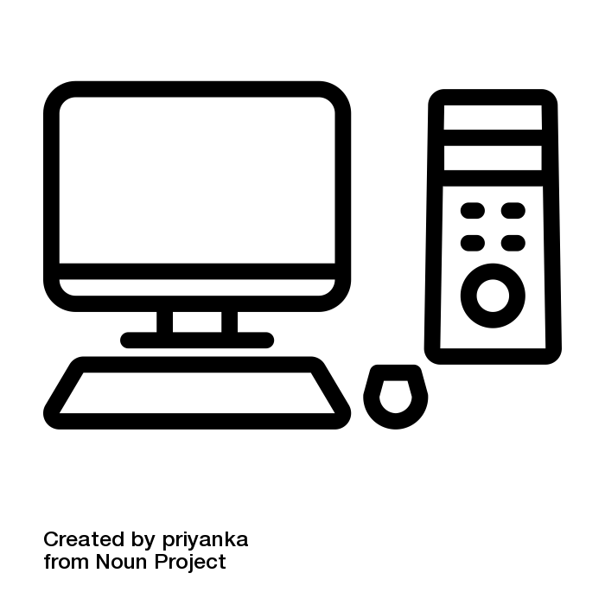
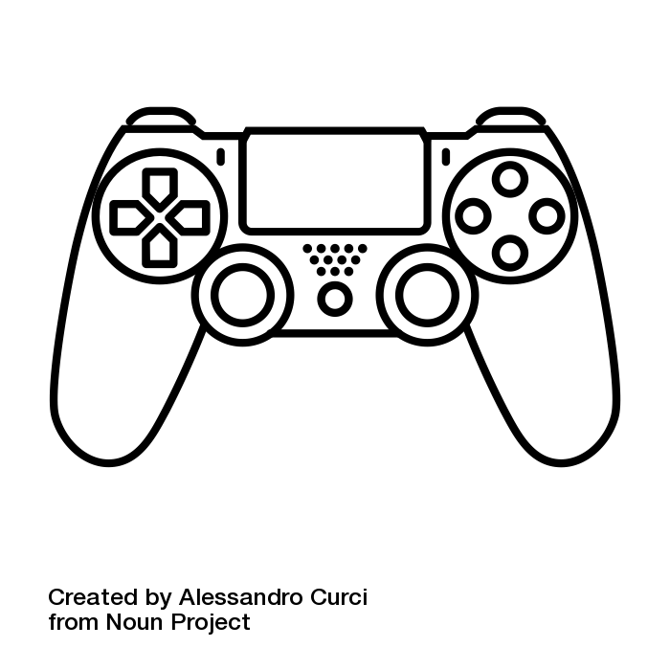
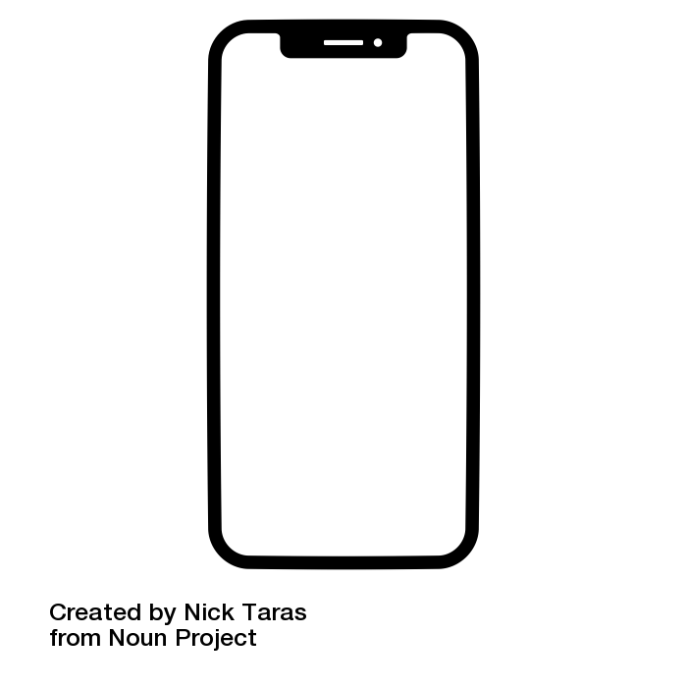
분석 내용 정리 페이지
1
2
3
공정한가요?
플랫폼 별 보조 시스템
공평한 경쟁
vs
vs
Why?
How?
결과
NO | 이름 | 기능
1 | 크로스 플랫폼 지원 의도 | 포트나이트는 양질의 경기를 제공하기 위해 다양한 플랫폼의 유저들을 통합하여 매칭 유저 수를 늘리고 매치 메이킹 시 실력 대 별 유저 그룹을 최대한 확보하였다.
2 | 플랫폼 별 보조 시스템 | 각 플랫폼 별로 출력 기기, 입력 기기에서 차이를 보인다. 이러한 것이 기존 사용자 경험에 반하지 않도록, 하드웨어의 특성에 따라, 입력 기기의 숙련도에 따른 사용자의 경험이 기존 플랫폼이나 타 플랫폼과 사용자 경험의 격차를 줄이기 위해 각 플랫폼에 맞는 보조 시스템을 지원.
3 | 매치 메이킹 시스템 | 매치 메이킹이 있는 경쟁, 협력 게임의 경우 각 플랫폼 별 사용자 경험에 유의해야 한다. 각 플랫폼의 조작에 관한 보조 시스템이 있더라도, 실제 유저들은 입력 기기에 따른 차이가 경쟁에 영향을 줄 것이라는 경향이 있었다.

Slide 13
고려 사항 정의
고려사항 1) 크로스 플랫폼을 위한 시스템을 만들어야 하는가?
크로스 플랫폼을 왜 지원 해야 하는지 목표가 정확해야 부합하는 각종 시스템을 만들 수 있다.
크로스 플랫폼은 장르에 따라 필요 하지 않을 수 있다. 퍼즐, 캐주얼 등 매치 메이킹이 없고, 다른 사람들과 협력 및 경쟁하지 않는다면 필요하지 않다.
장르 별 특징에 따라 단순히 멀티플랫폼 수준의 시스템만 필요한 것은 낮은 크로스 플랫폼 개발 난이도, 다양한 플랫폼이 야기하는 상황에 대한 시스템이 많이 필요한 장르를 높은 크로스 플랫폼 개발 난이도로 구분함.
높은 크로스 플랫폼 개발 난이도 | 낮은 크로스 플랫폼 개발 난이도
FPS, MMORPG, AOS, 레이싱, 스포츠, 격투 게임 | TCG, 오토 배틀러, 리듬
각 장르 별로 크로스 플랫폼을 통해 성취하고자 하는 목표가 다르다.
FPS, AOS 등은 유저 간 경쟁 기반의 게임으로 많은 활성 유저를 확보하여 빠른 매치 메이킹을 지원하거나 실력 대 별 유저를 많이 확보하여 경기 내 유저 간 실력 편차를 줄여 경기가 재미있게 만드는 경기의 질적인 향상이 예시 목표가 될 것이다.
높은 필요도의 게임 중 RPG는 종류에 따라 필요도가 낮을 수 있고, 다른 게임들과 다른 성질의 문제를 가지고 있을 수 있다.
예를 들어 PC를 기반으로 한 RPG게임이 갑자기 모바일과 크로스 플랫폼 플레이를 지원한다면 모바일 유저들의 자동 사냥이나 상시 접속, 압도적인 성장률은 PC 유저들이 이미 쌓아 올렸던 것들에 대해 반발을 살 것이다. 단, 엔드 콘텐츠가 PVP나 경쟁 하는 콘텐츠인 경우가 많아서 RPG는 높은 필요도로 분류 하였다.
나머지 장르는 유저들 서로 경쟁 하는 것이 주된 콘텐츠인 경우이다.
협력이 주된 콘텐츠의 경우에도 같이 매칭 되는 팀원의 실력에 대한 의문이나 불만이 입력기기의 차이나 플랫폼에 대한 불만으로 이어 질 수 있다.
ㄴ

Slide 14
고려사항 2) 어떤 보조 시스템이 어느 수준으로 필요한가?
다양한 플랫폼의 입/출력 장치의 차이를 고려하여 각 플랫폼 마다 적용 될 보조 시스템의 수준을 결정 해야 한다. 포트나이트(FPS, TPS)에서는 아래의 방식으로 적용 했으며 유사한 장르나 플레이 메커니즘이 비슷한 게임은 밴치마킹을 고려 할 수 있다.
보조 시스템 이름 | PC | 콘솔 | 모바일
사운드 시각화 | X | X | O
UI 편집 기능 | X | X | O
자동 발사 | X | X | O
조준 보정 | X | O | O
빌딩 액션(건물 짓기) 단계 최적화 | O | O | O
보충 설명 | 입/출력 기기 모두 유저들에게 익숙한 편이고, 보조 시스템 없이도 플랫폼에 따른 불편함을 느끼지 않음. | 입력 기기(컨트롤러)가 조이스틱의 조준이 빠르지 않음 을 보조함. | 입/출력 기기가 통합 되어 가장 익숙하지 않으며, 주변 환경에 많은 영향을 받음.
보조 시스템 선정 방식, 고려사항
이러한 보조 시스템이 타 플랫폼 보다 우위에 서게 해주는 가? 반대로 다른 플랫폼 유저들이 역차별로 생각하진 않는가?
하드웨어(입/출력 기기) 특징이 미치는 영향이 조작, 플레이에서 부정적인 사용자 경험으로 이어 지는 것을 감소 하는 목적인가?
기존 사용자 경험(PC 버전이 있는데, 모바일 버전이나 콘솔 버전을 만드는 경우 등)이 존재 한다면, 하드웨어(입/출력 기기)가 달라 지는 것이 사용자 경험에 주는 영향이 큰가? 그러한 사용자 경험이 지나치게 부정적이거나 기존 경험과 차이가 너무 큰가?

Slide 15
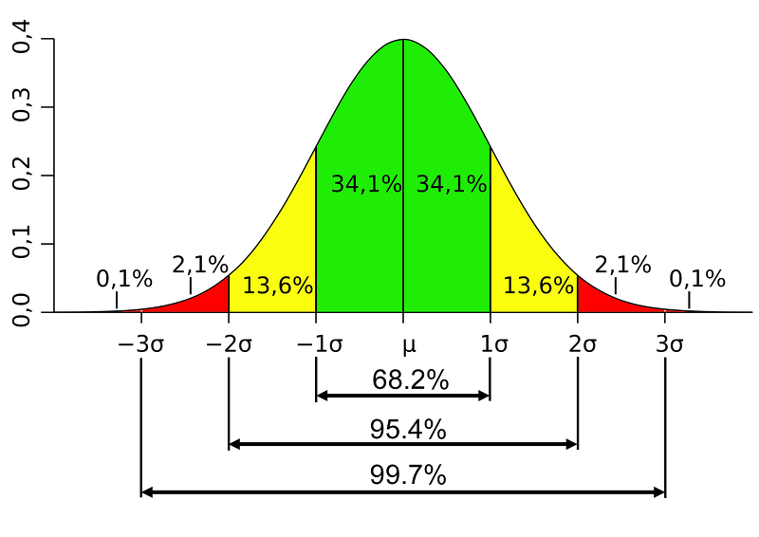
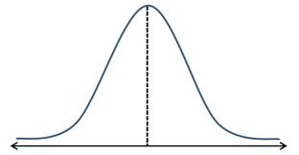
고려사항 2-1) 매치 메이킹 보조 시스템
기존 분석 내용을 토대로 했을 때, 일반적으로 입력 기기에 따른 차이를 유저들이 인식하고 부정적으로 받아들이는 경향이 있었다.
해당 페이지는 크로스 플랫폼 서비스 시 이러한 경향의 사용자 경험의 부정적인 측면을 감소시키면서 실력 기반 매치 메이킹을 좀 더 공정하게 받아들일 수 있도록 만들기 위한 제안 사항이다.
일반적인 경우 실력 별로 유저들을 분류 했을 때, 좌측 표처럼 나타날 것이다.
플랫폼이나 입력기기 차이에 따라 유저 그룹을 나눠 표를 작성하고,
이들을 하나의 실력 단위(하나의 MMR, 평가 기준)으로
묶으면 예시처럼 표가 겹칠 것이다.
단편적으로 생각 했을 때 모바일 플랫폼에서 상위 15%의 유저가 PC 플랫폼의 상위 15% 유저의 실제 포퍼먼스(?) 차이는 다르다.
그래서 그냥 모든 유저 그룹을 하나의 MMR로 관리 한다는 것은 사용자 경험에 좋지 않을 것이다.
그래서 각 플랫폼 별 유저 그룹을 하나의 매치 그룹으로 관리하게 되는 크로스 플랫폼에서는 위와 같은 보정 값이 필요 할 것으로 생각됨.
제안사항
각 플랫폼 별 그룹에서 다른 플랫폼 별 그룹을 포함 하는 부분에서 보정 값을 둔다.
또한 각 플랫폼 별 그룹과 그룹 간의 가로 간격을 둔다. 이는 입력장치에 대한 보정 값이다.
해당 값을 가변 값으로 설정하고, 각 3개 플랫폼의 유저 그룹의 승률이 각 33.3%로 수렴 하도록 가변 값이 실시간으로 수정 되도록 하는 것이다.
예시 추가

Slide 16
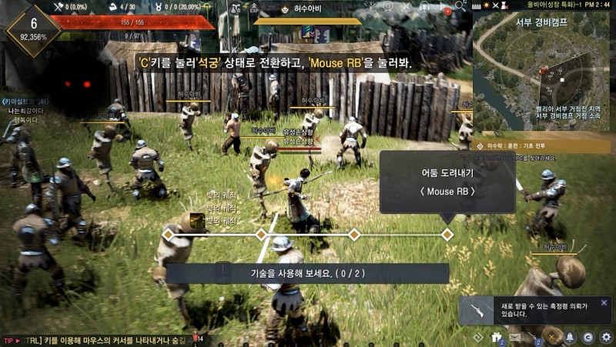
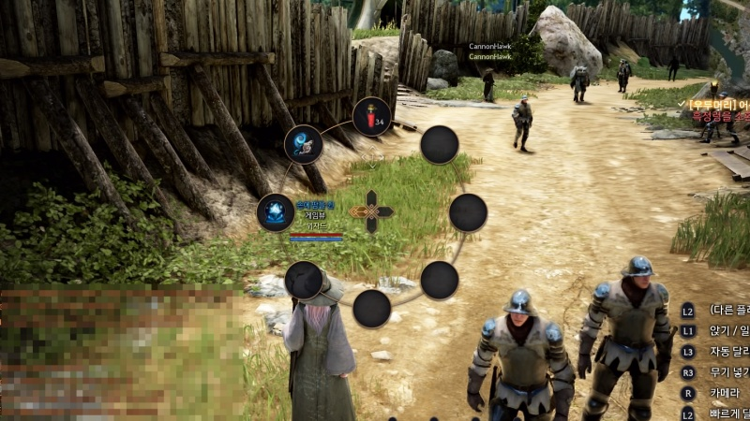
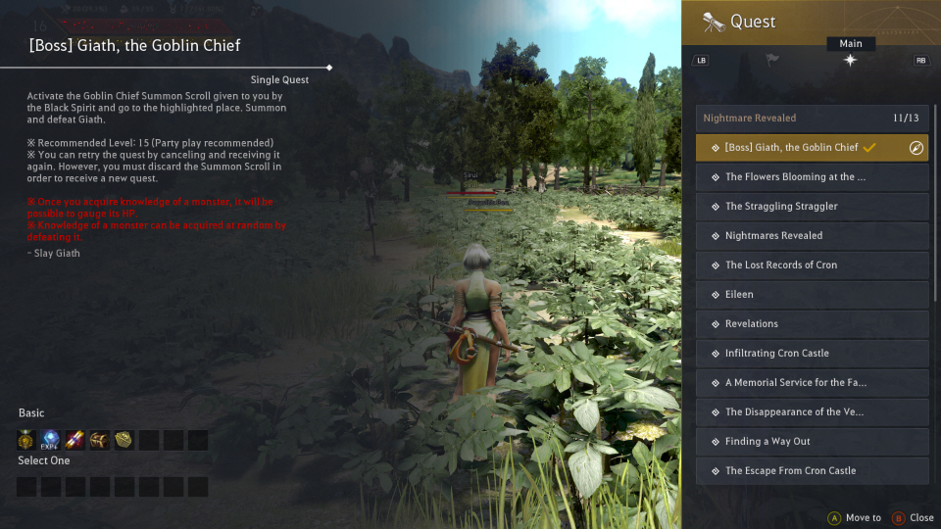
고려사항 3) 플랫폼 특성을 고려한 UI 제작.
UI: 각 플랫폼 별 전용 UI가 필요 한가? 기준과 혼용 시 장단점.
크로스 플랫폼을 고려한 플랫폼 별 UI
플랫폼에서 얻었던 사용자 경험이 먼저인지, 해당 게임 플레이에서 얻은 사용자 경험이 먼저인지
PC와 콘솔의 차이
(인터페이스를 제작 할 때 컨트롤러의 모양을 활용 해 버튼 위치를 알리는 것이 효과 적인 것, 컨트롤러의 커서는 마우스와 다른 특징을 가지고 있다는 점, 버튼과 버튼 사이의 간격에 대한 언급, PC의 경우 클릭을 위한 버튼이 플레이 화면에 표시 되지만 콘솔의 경우 UI 버튼 마다 컨트롤러 버튼 이 할당 되어 있음.)
모바일은 PC, 콘솔과 전혀 다른 사용자 경험을 가지기 때문에 보통의 경우 새로운 UI가 필요한 경우가 많다.

Slide 17
보조 시스템 정리
머써야돠냐
UI 설명면서 어떻게 달라지는지
어떤 방식으로 포팅 해야 하며
그게 뭐에 기여 하는지
크로스플랫폼의 게임을 개발 할 때. 무엇을 고려 해야 하는가?
UX 고려 하는 것이 전제가 되어야 한다. 기존 게임드레서 UX가 괴에엥장히 사례가 많았고, 사례로 미뤄 보아 UX가 ㅇ런 것들ㅇ 있었다

